Slide 1
Подвиги детей на войне
Выполнила: учитель английского языка
Белгородская область,
МАОУ «ОК Алгоритм Успеха»
Вербецкая Светлана Александровна
2017 год

Slide 2
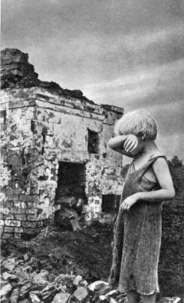
Мальчик из села Поповки
Среди сугробов и воронок
В селе, разрушенном дотла,
Стоит, зажмурившись ребёнок –
Последний гражданин села.
Испуганный котёнок белый,
Обломок печки и трубы –
И это всё, что уцелело
От прежней жизни и избы.
Стоит белоголовый Петя
И плачет, как старик без слёз,
Три года прожил он на свете,
А что узнал и перенёс.
При нём избу его спалили,
Угнали маму со двора,
И в наспех вырытой могиле
Лежит убитая сестра.
Не выпускай, боец, винтовки,
Пока не отомстишь врагу
За кровь, пролитую в Поповке,
И за ребёнка на снегу.

Slide 3
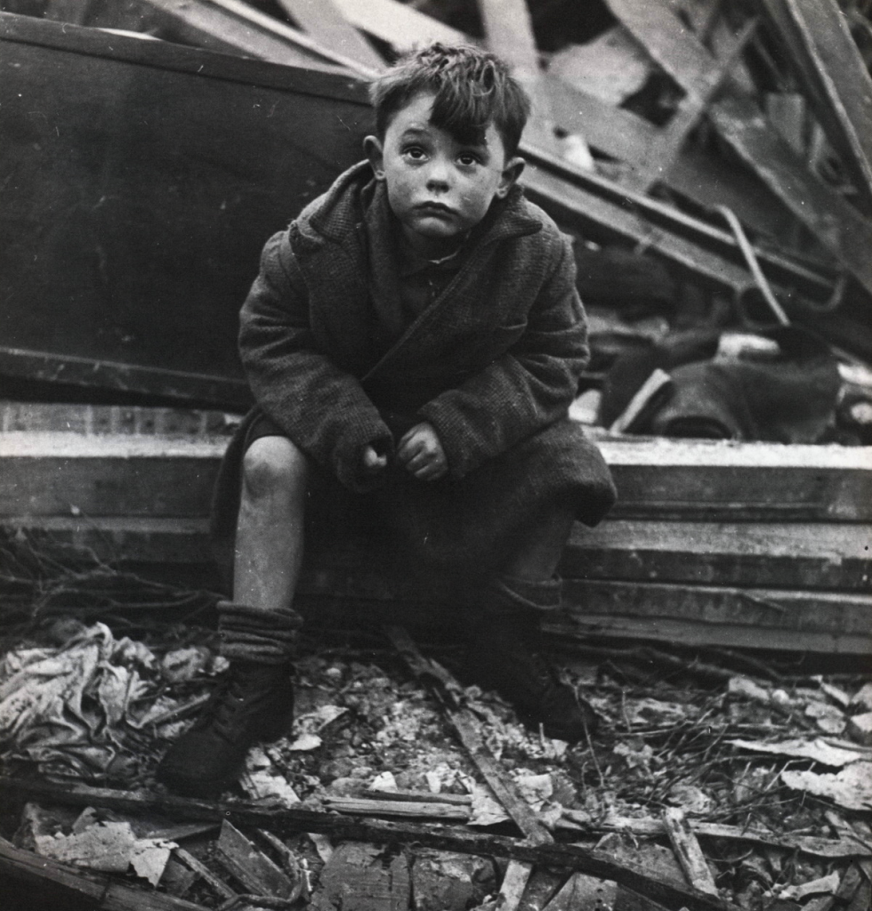
До войны это были самые обыкновенные мальчишки и девчонки. Учились, помогали старшим, играли, разводили голубей, иногда даже участвовали в потасовках. Это были простые дети и подростки, о которых знали только родные, одноклассники и друзья.
Но пришел час тяжелых испытаний и они доказали, каким огромным может стать обыкновенное маленькое детское сердце, когда разгорается в нем священная любовь к Родине, боль за судьбу своего народа и ненависть к врагам. Вместе со взрослыми на их хрупкие плечи легла тяжесть невзгод, бедствий, горя военных лет. И не согнулись они под этой тяжестью, стали сильнее духом, мужественнее, выносливее. И никто не ожидал, что именно эти мальчишки и девчонки способны совершить великий подвиг во славу свободы и независимости своей Родины!

Slide 4
Время стремительно идёт в перёд. Стала историей Великая Отечественная война. В 2015 году исполняется 70 лет со для её окончания. За эти годы выросло несколько поколений взрослых людей, которые не слышали орудийного грома и взрывов бомб.
Но война не стёрлась с людской памяти и забыть те дни нельзя. Потому что история – это судьба каждого, кто вынес на себе 4 года смертельных боёв, четыре года ожидания и надежды, кто проявил поразительное, беспримерное мужество.
Тогда невыносимо трудно было всем – и старым, и малым, и солдатам, и их близким. Но особенно страдали дети. Страдали от голода и холода, от невозможности вернуться в детство, от кромешного ада бомбёжек и страшной тишины сиротства…
Невозможно спокойно смотреть кадры военной хроники, потому что мальчишки и девчонки на своих неокрепших плечах вынесли все тяготы войны, выстояли, отдали свои жизни ради победы и они так похожи на нас.
Как же жили тогда, дети войны?
Дети войны - это особое поколение.

Slide 5
Клавдия Александровна Второва:
- В день начала войны мне было 11 лет. Я очень хорошо помню "Катюши", видела их. Первый раз ударили они в районе кирпичного завода, второй - в районе инкубаторной станции. Наши солдаты покидали город с боями... Потом пришли немцы. У нас отелилася телка, 23 февраля (я хорошо помню) был сильный мороз, в дом вошли немцы. Немцы забрали корову (теленок не трогали), вывели ее на мороз, привязали. Полицай сказал, что Фюрера надо кормить молоком. Утром я хотела отвязать корову, но он ударил меня нагайкою и я упала. Не знаю как, но я схватила коробку с солидолом и бросила в полицаи. Меня забрали в штаб. Били. Затем их работник (он работал на наших) посадил на хорошего коня (я заметила, именно хорошего), закутав меня в пальто и привез в нашу избу. Сказал: "Забери свою партизанку. Мой дедушка и дядя сотрудничали с партизанами и прятали их в своем дворе, а я носила им еду. Однажды у нас в подвале было спрятано около двадцати солдат. Они были очень слабые, худые. Когда я принесла им поесть, они просили только воды, им очень хотелось пить. А немцы гуляли в доме и требовали вина, но сначала давали бабушке или дедушке попробовать его. Когда немцы напивались, выходили во двор и начинали развлекаться - стреляя в кур. Когда пришли наши немцы сильно лютовали - забирали все, что им нравилось, в основном продукты. Счастье мы не видели.

Slide 6
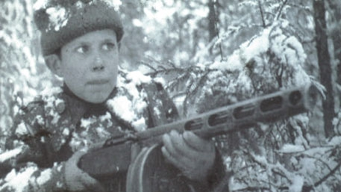
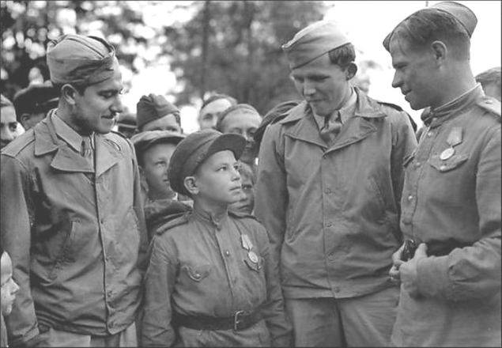
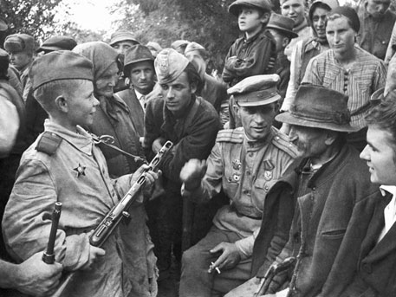
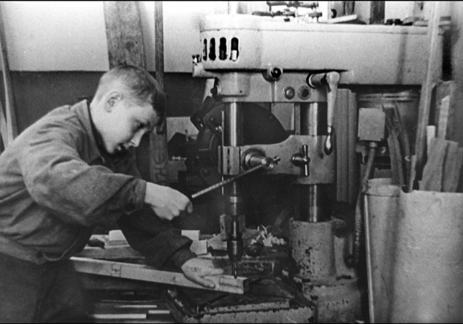
Однажды одели Витю в отрепья, привязали к поясу грязный котелок — «оформили» под беспризорника. Вечером провели малолетнего «бродягу» через линию фронта. Виктор вызвался собрать сведения о противнике в ближайших деревнях и через три дня вернуться. Он подсмотрел, где стоят вражеские танки, пушки.
Бродяжничество мальчика вызвало у немцев подозрение, Витю схватили. Но он притворялся убедительно, его прогулки приняли за мальчишеское озорство. Однако не отпустили, оставили под надзором на кухне. Витя решил бежать. С ведрами, будто идет за водой, спустился к реке Наре. Его поймали, учинили допрос: кто он, откуда, кто прислал, с какой целью? Витя отмалчивался. И тогда его варварски наказали: отрубили пальцы правой руки. Он мужественно перенес истязание.
Витю бросили в холодный сарай и заперли. Ночью он вылез сквозь прореху в соломенной крыше и пробрался через линию фронта. Пришел в полк измученным. Его отправили в Москву, в госпиталь, но зимой он снова оказался в полку. Ночами ходил на передовую, приносил с ничейной земли, где остались лежать убитые немцы, их автоматы, пистолеты, ранцы с патронами, бинтами, сигареты и другие трофеи.

Slide 7
Оборванного мишку утешала
Девчушка в изувеченной избе:
"Не плачь, не плачь... Сама недоедала,
Полсухаря оставила тебе...
... Снаряды пролетали и взрывались,
Смешалась с кровью черная земля...
Была семья, был дом... Теперь остались
Совсем одни на свете - ты и я..."
... А за деревней рощица дымилась,
Поражена чудовищным огнём,
И Смерть вокруг летала злою птицей,
Бедой нежданной приходила в дом...
"Ты слышишь, Миш, я сильная, не плачу,
И мне дадут на фронте автомат.
Я отомщу за то, что слезы прячу,
За то, что наши сосенки горят..."
Но в тишине свистели пули звонко,
Зловещий отблеск полыхнул в окне...
И выбежала из дому девчонка:
"Ой, Мишка, Мишка, как же страшно мне!.."

Slide 8
Подвиги детей на войне заслуживают не меньшего уважения, чем подвиги взрослых. По информации Центрального архива министерства обороны России, в рядах армии во время Великой Отечественной войны сражалось 3500 детей, чей возраст составлял меньше 16 лет. Впрочем, эти данные не могут быть точными, т. к. в них не учитывались юные герои из партизанских отрядов. Пятеро были удостоены высшей воинской награды. О троих из них мы поговорим подробнее, хотя это были далеко не все, особо отличившиеся на войне дети-герои, которые заслуживают упоминания.

Slide 9
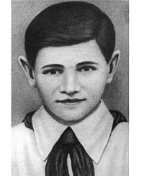
14-летний Валя Котик был партизаном-разведчиком в отряде имени Кармелюка. Он – самый юный герой СССР. Он выполнял поручения Шепетовской военной организации по разведке. Его первым заданием (и он его успешно выполнил) было ликвидировать отряд полевой жандармерии. Это задание было далеко не последним. Валя Котик погиб в 1944 году, через 5 дней после того, как ему исполнилось 14.

Slide 10
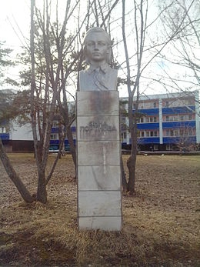
17-летняя Зина Портнова была разведчицей партизанского отряда имени Ворошилова на территории Белоруссии. Также она была членом подпольной комсомольско-молодежной организации «Юные мстители». В 1943 году ей поручили выяснить причины развала этой организации и наладить связь с подпольем. По возвращении в отряд ее арестовали немцы. Во время одного из допросов она схватила пистолет фашистского следователя и застрелила его и еще двоих фашистов. Она пыталась бежать, но ее схватили.

Slide 11
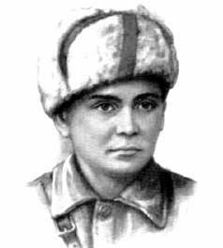
16-летний Леня Голиков был разведчиком Четвертой Ленинградской партизанской бригады. С началом войны он ушел в партизаны. Худенький Леня выглядел даже младше своих 14 лет (именно столько ему было во время начала войны). Он под видом нищего обходил деревни и передавал важные сведения партизанам. Леня участвовал в 27 боях, подрывал автомашины с боеприпасами и более десятка мостов. В 1943 его отряд не смог выбраться из окружения. Выжить удалось немногим. Лени среди них не было.

Slide 12
Спасибо вам, дети войны
За труд Ваш, боль, страданья, слёзы
Ведь кто б боролся коль не вы,
Надеждой наполняя задымлённый воздух.
Кто вырос, детства не познав,
Отцов и братьев дожидаясь,
И кто в тылу, переборов свой страх,
Трудился не взирая на усталость.
Кто жил в грязи привыкнув к грому взрывов
И визг осколков слышал вместо трелей птиц,
Кто у станка весь день без перерывов
Работал чтоб страна не пала ниц
Спасибо Вам, рождённые войною,
За то ,что вы ,про собственную жизнь забыв,
Конец войны приблизили трудами
И память о себе навеки заслужив.

Slide 13
http://war60.my1.ru/index/deti_vov/0-89
http://cvrsolnce.edusite.ru/p34aa1.html
http://www.savok.org/vov/335-deti-vo-vremya-vov.html

